Slide 1
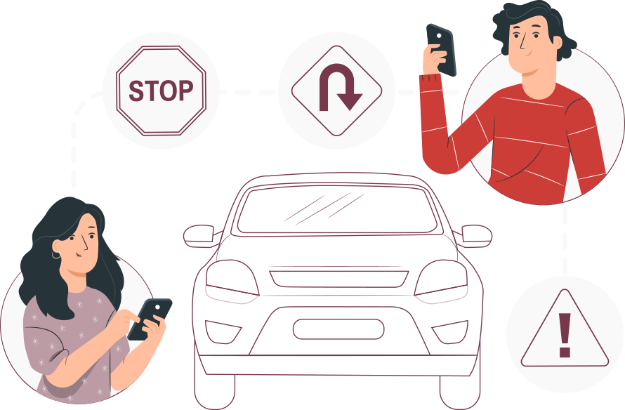
MÓDULO 4
Mantenimiento de LOS sistemas de seguridad y conforTABILIDAD
  En estos documentos se utilizarán de manera inclusiva términos como: el estudiante, el docente, el compañero u otras palabras equivalentes y sus respectivos plurales, es decir, con ellas, se hace referencia tanto a hombres como a mujeres.

Slide 2
MÓDULO 8 | Mantenimiento de los sistemas de SEGURIDAD Y CONFORTABILIDAD
ACTIVIDAD 7
SISTEMA DE SEGURIDAD FRENOS ABS 1

Slide 3


OBJETIVO DE APRENDIZAJE
OA 7 Montar y desmontar sistemas de seguridad y de confortabilidad, tales como cinturones de seguridad, airbag, alarmas, aire acondicionado, sistema de audio, de acuerdo a las instrucciones del fabricante y a la normativa vigente.

Slide 4

RECORDEMOS
¿QUÉ APRENDIMOS LA ACTIVIDAD ANTERIOR?
SISTEMAS DE SEGURIDAD AIRBAGS 3
Identificar en diferentes manuales de servicio las partes de un sistema airbag, considerando su función y piezas móviles.
1
2
Reconocer diferentes tipos de airbags, considerando sus partes y funcionalidades.

Slide 5


ALGUNAS PREGUNTAS
ANTES DE COMENZAR
SISTEMA DE SEGURIDAD FRENOS ABS 1
¿Qué son los frenos ABS?
¿Cuáles son sus partes y funcionalidades?
¡Compartan experiencias con sus compañeros!

Slide 6

7
MENÚ DE LA ACTIVIDAD
SISTEMA DE SEGURIDAD FRENOS ABS 1
Al término de la actividad estarás en condiciones de:
Identificar el funcionamiento de los frenos ABS, considerando sus partes esenciales y la funcionalidad de las mismas.
1
Reconocer en manuales de servicio las partes y funciones del sistema de frenos ABS, considerando lo propuesto por el fabricante.
2

Slide 7
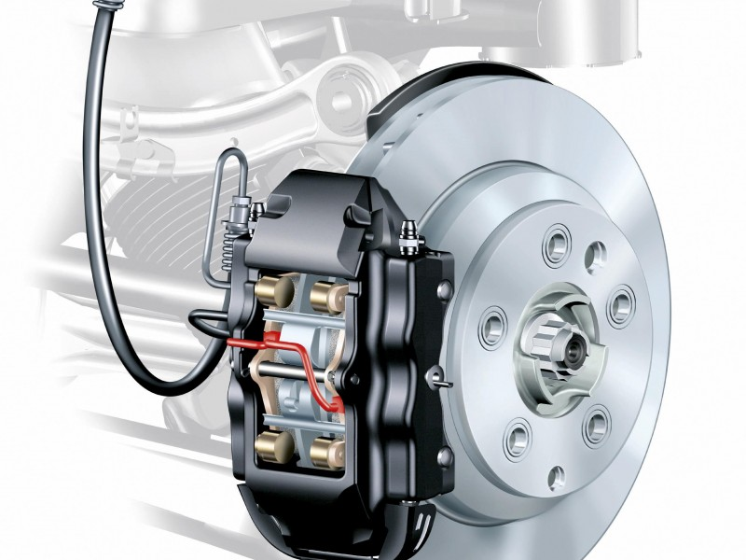
¿QUÉ ES EL SISTEMA ABS?
El ABS es quizás el sistema de seguridad activa (la destinada a reducir la probabilidad de tener un accidente), que más situaciones de riesgo haya evitado a la mayoría de los conductores de los vehículos, garantizando una excelente capacidad de frenado y de mantener el control del vehículo. Además con los avances tecnológicos en esta área del frenado, es cada vez menos la distancia de frenado que se ocupa (más eficiente)..

Slide 8
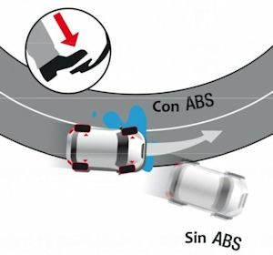
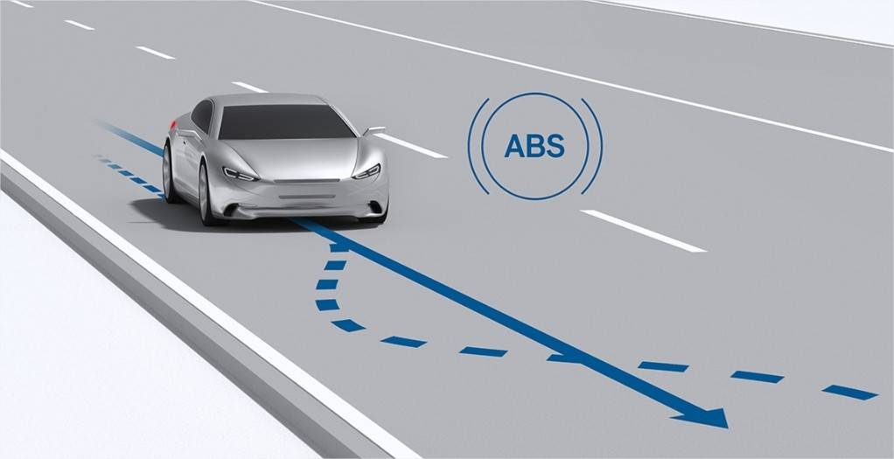
¿POR QUÉ FUE DESARROLLADO
EL SISTEMA DE FRENOS ABS?
Si vamos conduciendo un vehículo y por alguna razón, frenados fuertemente de seguro las ruedas delanteras se bloquearán, y por esto no tendremos control sobre la dirección.
Por más que giremos el volante a un lado o a otro, no podremos dirigir el vehículo donde quisiéramos por el bloqueo de los neumáticos del vehículo, por lo que no podremos evitar el arrollar a un peatón, animal u otro vehículo, este solo seguirá sin problema y en dirección que la inercia lo mueva, y por consiguiente no tendremos control de la dirección.
ES PARA RESOVER ESTA SITUACIÓN QUE SE DESARROLLO EL SISTEMA DE FRENOS ABS ANTIBLOQUEO.

Slide 9
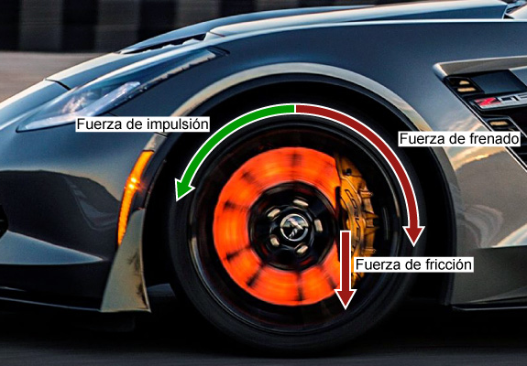
FACTORES QUE SE MEJORAN CON EL
SISTEMA DE FRENOS ABS ANTIBLOQUEO
EFICIENCIA DE FRENADO
Acortar de la mayor forma la distancia de frenado para así asegurar un frenado de emergencia y la seguridad en la conducción y la de los pasajeros del vehículo.
El Sistema de frenado debe lograr detener el vehículo en la menor distancia posible y bajo cualquier condición de suelo (húmedo, seco, nieve, etc).
La eficacia del sistema de frenado alcanza el 100% cuando la deceleración que se mide es igual a la aceleración de la gravedad (9,8 m/s2), también se representa como 1G.

Slide 10
FACTORES QUE SE MEJORAN CON EL
SISTEMA DE FRENOS ABS ANTIBLOQUEO
DIGIRIBILIDAD
Es la capacidad del vehículo de conservar con precisión el rumbo y la marcha prefijada por el conductor por medio del sistema de dirección y cambiar su trayectoria según lo requiera el mismo.
Uno de los factores que nos ayudan en mantener una buena adherencia y dirigibilidad es muchas veces el tipo de neumático a utilizar, en tamaño superficie de contacto, dibujo del mismo ( slick, semi slick, mixto, urbano, off road, etc.).

Slide 11


HAGAMOS UNA PAUSA
REFLEXIONEMOS
¿ Cuáles son los líquidos de frenos que ocupan los sistemas ABS?
¿Qué características tienen?
¡Comparte tus respuestas!

Slide 12
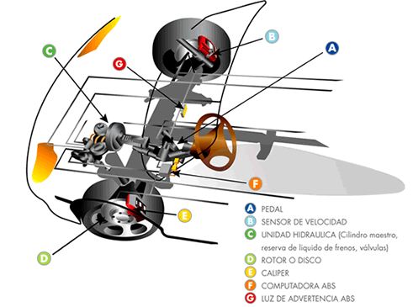
¿CÓMO FUNCIONA SISTEMA DE
FRENOS ABS ANTIBLOQUEO?
Al pisar el pedal de freno le quita presión al líquido que comprimimos con el pedal, aunque el conductor no levante el pie.
Para ello se intercalan unos elementos llamados electroválvulas, que al recibir una señal eléctrica desde un módulo de control del sistema ABS, abren el paso de líquido a un canal distinto del de la rueda, es así como el freno de esa rueda se libera.
Esto se realiza en décimas de segundo de forma muy rápida y la única forma de poder controlar este sistemas es mediante un módulo de control electrónico(ecm).

Slide 13

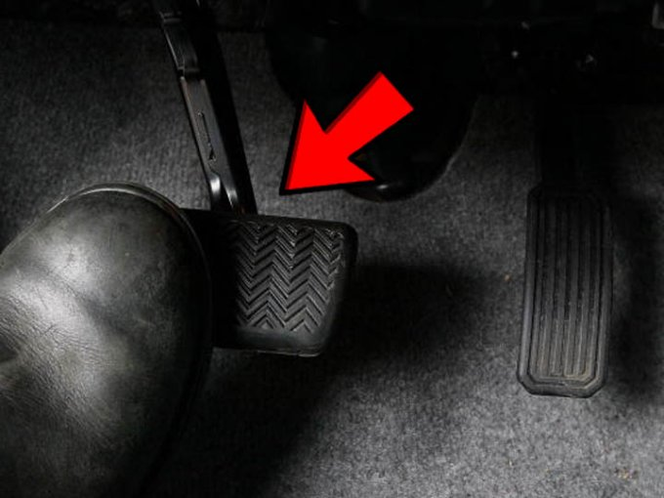
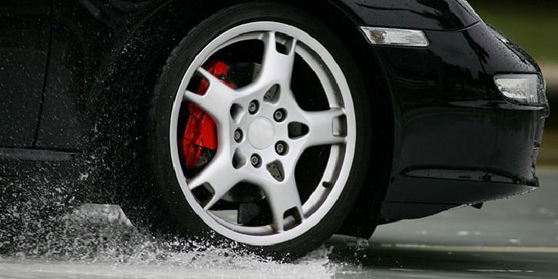
¿QUÉ SENTIMOS CUANDO FRENAMOS UN VEHÍCULO
CON EL SISTEMA DE FRENOS ABS ANTIBLOQUEO
Si frenamos normalmente de forma gradual (normal), no notaremos nada anormal ni extraño, pero si frenamos el vehículo de forma extrema e intempestiva notaremos inmediatamente una diferencia al sentir la frenada en el pie. Esto es sólo cuando tienen que trabajar las electroválvulas, pues sentiremos una vibración en el pedal de freno, la cual se provoca por el retorno del líquido al liberar presión de la electroválvula correspondiente.

Slide 14

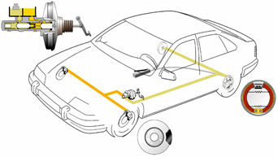
CLASIFICACIÓN DEL SISTEMA SEGÚN LA
DISTRIBUCIÓN HIDRÁULICA DE SUS COMPONENTES
DISTRIBUCIÓN PARALELA
Este sistema es utilizado generalmente en vehículos con tracción trasera.

Slide 15
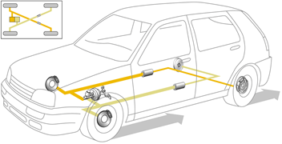

CLASIFICACIÓN DEL SISTEMA SEGÚN LA
DISTRIBUCIÓN HIDRÁULICA DE SUS COMPONENTES
DISTRIBUCIÓN DIAGONAL
Sistema que se utiliza generalmente en los vehículos con tracción delantera.

Slide 16


VEAMOS EL SIGUIENTE
VIDEO
Veamos el siguiente video resumen!
Así funciona el Sistema de Frenos Antibloqueo

Slide 17



REVISEMOS
7
¿CUÁNTO APRENDIMOS?
SISTEMA DE SEGURIDAD FRENOS ABS 1
¡Ahora realizaremos una actividad que resume todo lo que hemos visto! ¡Atentos!

Slide 18







ANTES DE COMENZAR LA ACTIVIDAD:
¡ATENCIÓN!
Materiales inflamables: Tener máxima precaución al momento de manipular o extraer el combustible de los sistemas del vehículo (bomba combustible, mangueras de inyección, etc).
Protección obligatoria de la vista: Se utilizarán antiparras siempre que exista riesgo de proyección de partículas a los ojos. (aceites, líquidos refrigerantes y de freno, virutas del disco de freno, uso de circuitos eléctricos, etc).
Protección obligatoria de las manos: Se utilizarán siempre guantes de protección cuando se manipulen cualquier tipo de fluidos, en uso de herramientas e intervención del motor, desarme de partes y trabajo en sistemas eléctricos.
Protección obligatoria de los pies: Uso obligatorio de zapatos de seguridad al entrar al taller o laboratorio, en casos que exista riesgo de caídas de objetos pesados.
Manipular herramientas cuidadosamente.
Asegurar la integridad física propia y del grupo de trabajo.
Circular solo por las zonas de seguridad demarcadas.
Toda actividad debe desarrollarse bajo supervisión de la persona a cargo del taller o laboratorio.

Slide 19

7
¡PRACTIQUEMOS!
ACTIVIDAD PRÁCTICA
SISTEMA DE SEGURIDAD FRENOS ABS 1
Ahora realizaremos una actividad práctica.
Te sugerimos seguir las instrucciones que van
Adjuntas en la guía que el profesor te entregará.

Slide 20


ANTES DE TERMINAR:
TICKET DE SALIDA
SISTEMA DE SEGURIDAD FRENOS ABS 1
¡No olvides contestar la Autoevaluación y entregar el Ticket de Salida!
¡Hasta la próxima!

